Slide 1





X E-COMMERCE
REPORT
2016-2018
Presented by: MO-KIET-THUY

Slide 2

Topic Outline
Introduction
Question
Data Understanding
Entity
Attribute
Entity Diagram
Data Cleaning
Analyze Method
Analyzation
Final & Reccommendations

Slide 3




Introduction
Báo cáo thể hiện:
Tình hình kinh doanh mảng e-commerce đa lĩnh vực từ 2016- tháng 9 2018 với chi tiết về dịch vụ, sản phẩn, khách hàng, tổng thể
Đề xuất lĩnh vực (areas) mà công ty có thể cải thiện.

Slide 4
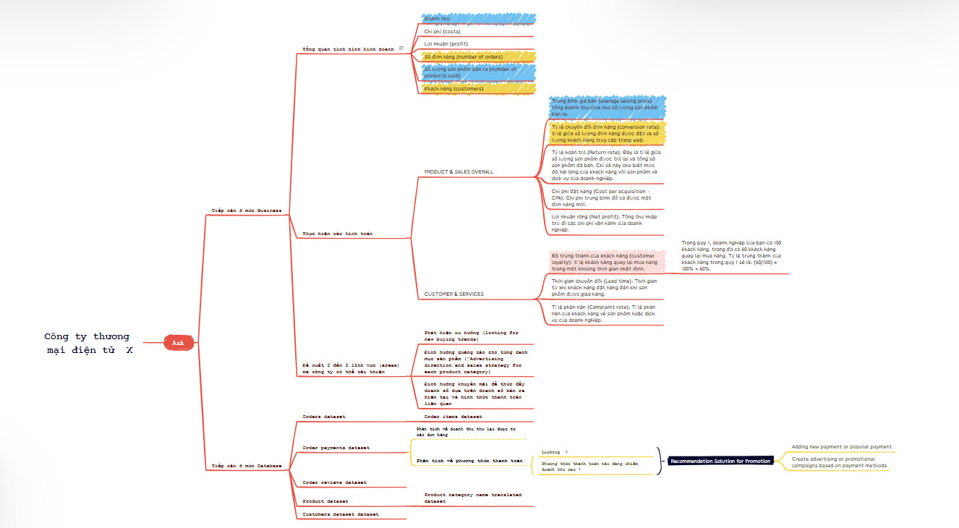
Questions

Slide 5
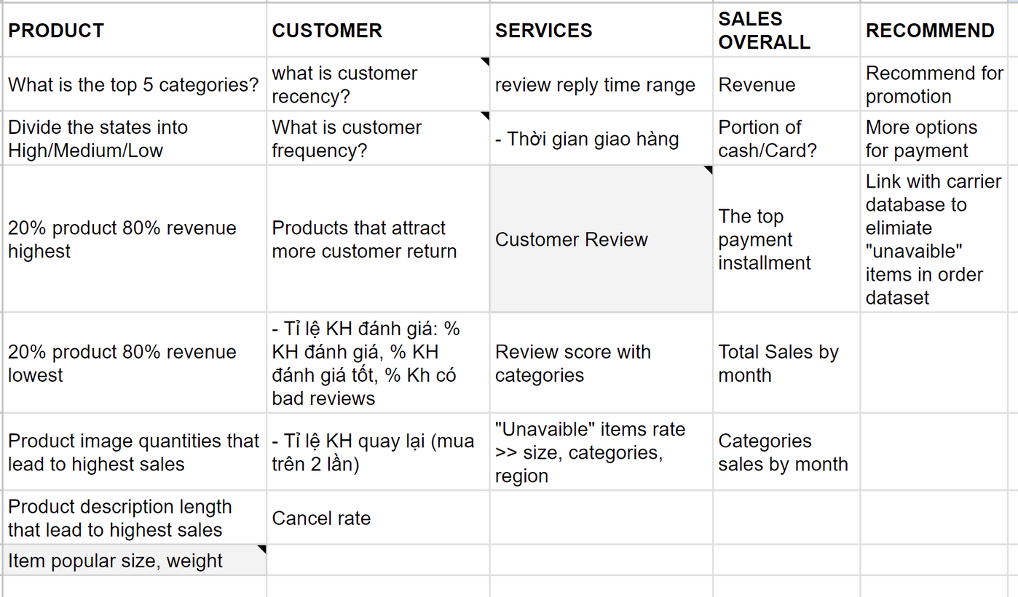
Questions

Slide 6

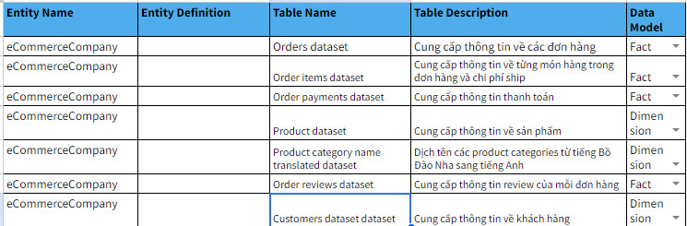

Data Understanding
Entity

Slide 7

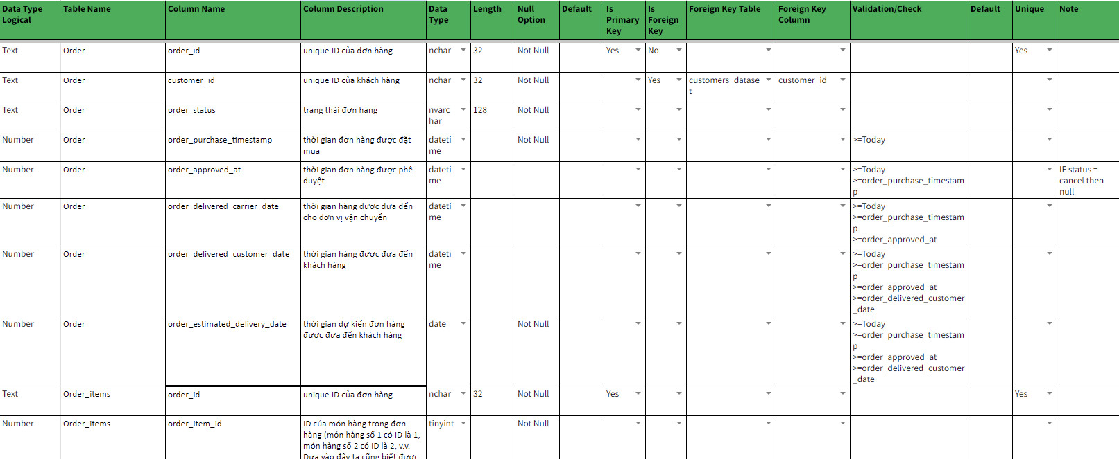
Data Understanding
Attribute

Slide 8
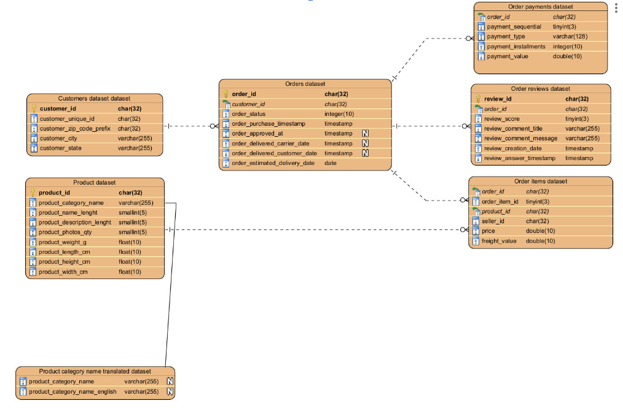
Data Understanding
Entity Diagram

Slide 9
Data Understanding
Data Cleaning
Tạo dataframe
Kết hợp các bảng
Kiểm tra các giá trị null, duplicate
Đối chiếu bảng Attribute để xem có vi phạm thuộc tính không
Xét nếu loại các giá trị null, duplicate có ảnh hưởng kết quá phân tích về payment không
Remove các giá trị khi không bị ảnh hưởng
Kết hợp bảng product và translation để phân tích bằng tiếng Anh

Slide 10
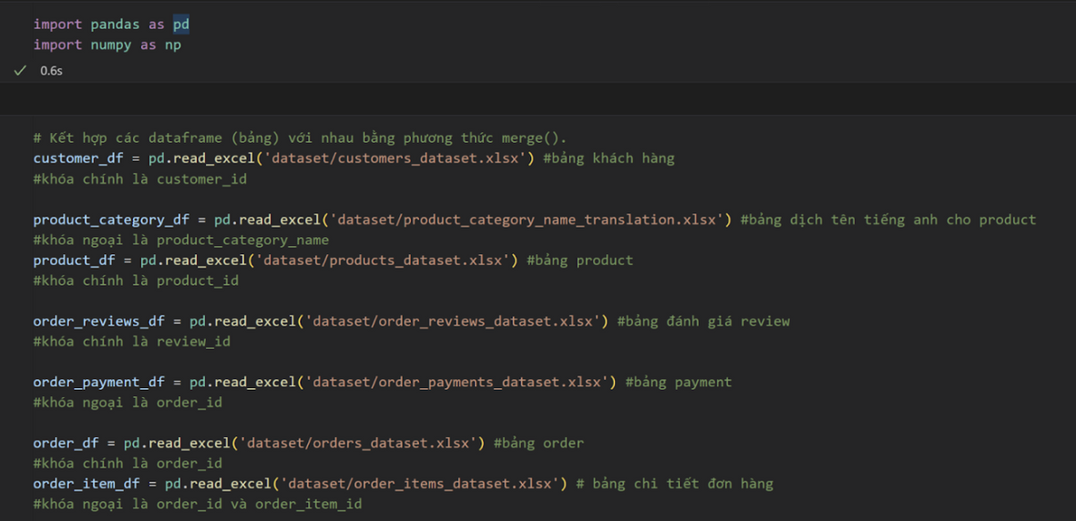
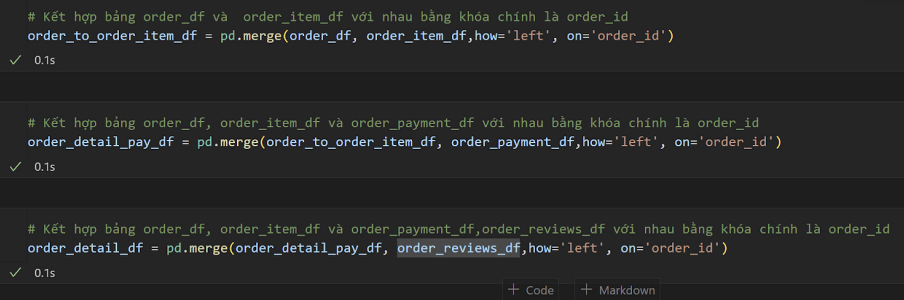
Data Understanding
Data Cleaning

Slide 11
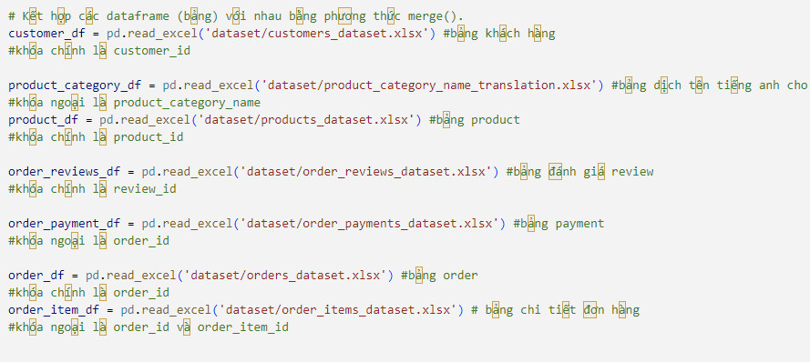
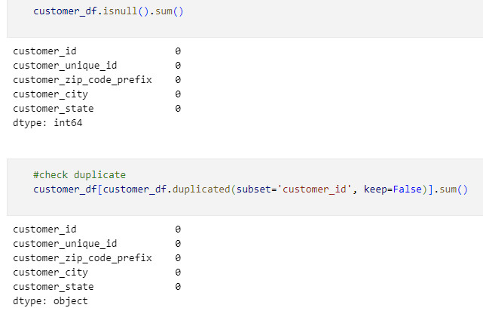
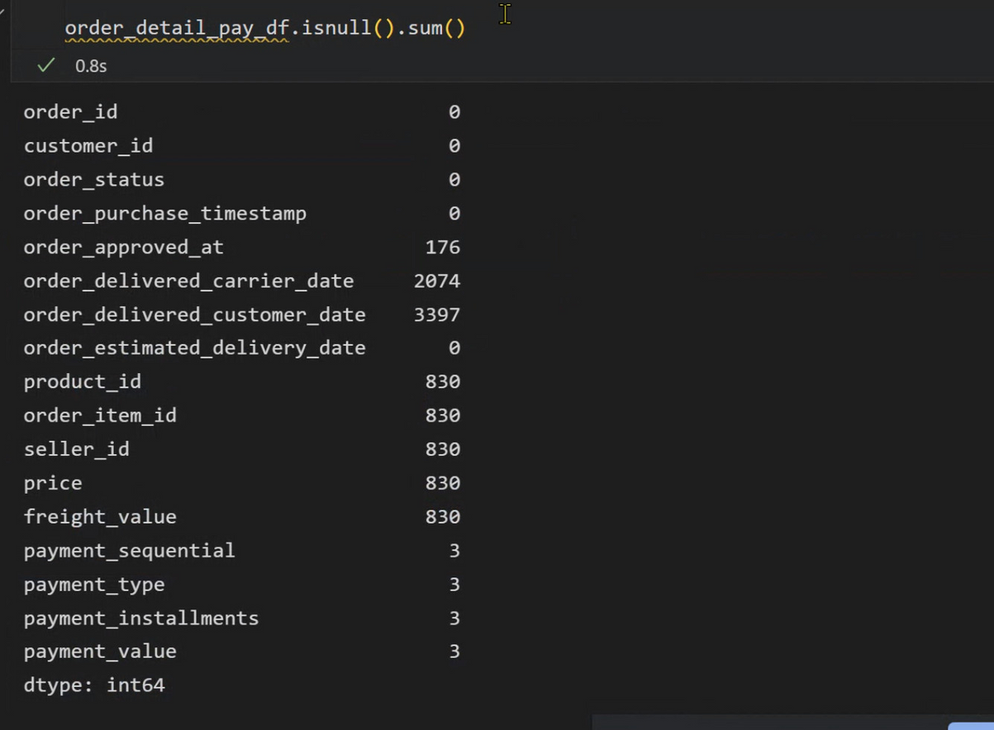
Data Understanding
Data Cleaning
Notes:
có order id but không product id >> có thể xem lại vấn đề IT >> vi phạm việc null/ notnull trong attribute. Price

Slide 12
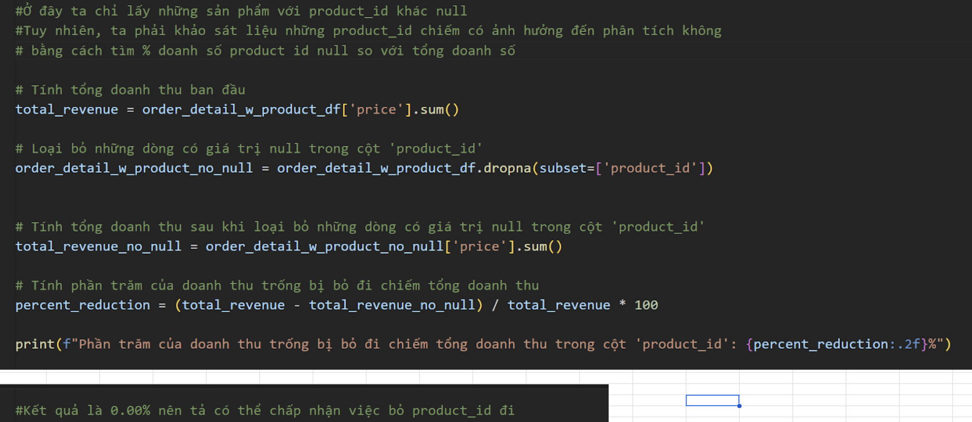
Data Understanding
Data Cleaning
Notes:
có order id but không product id >> có thể xem lại vấn đề IT >> vi phạm việc null/ notnull trong attribute. Price

Slide 13


Analyze Method
Python
Powerbi
MySQL

Slide 14

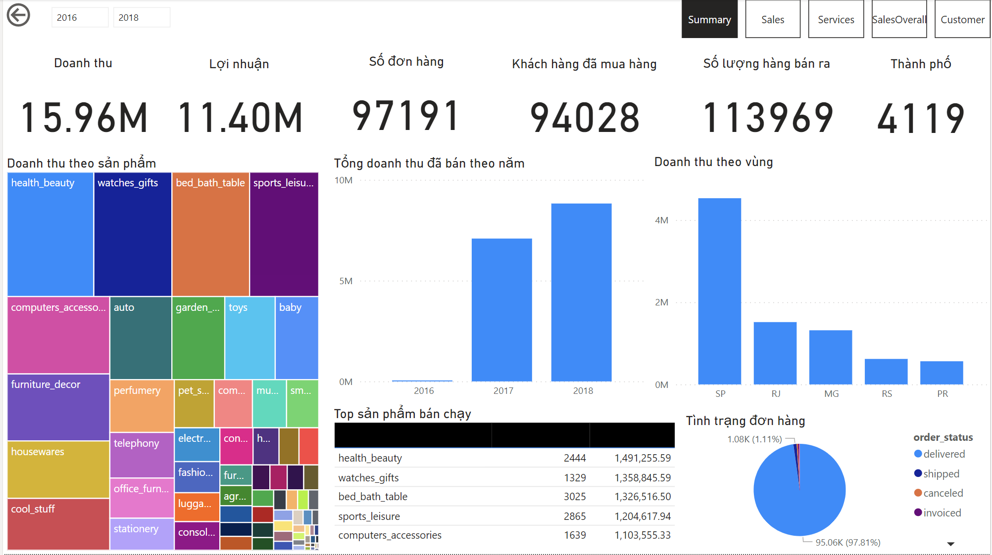
Analyzation
Overview

Slide 15
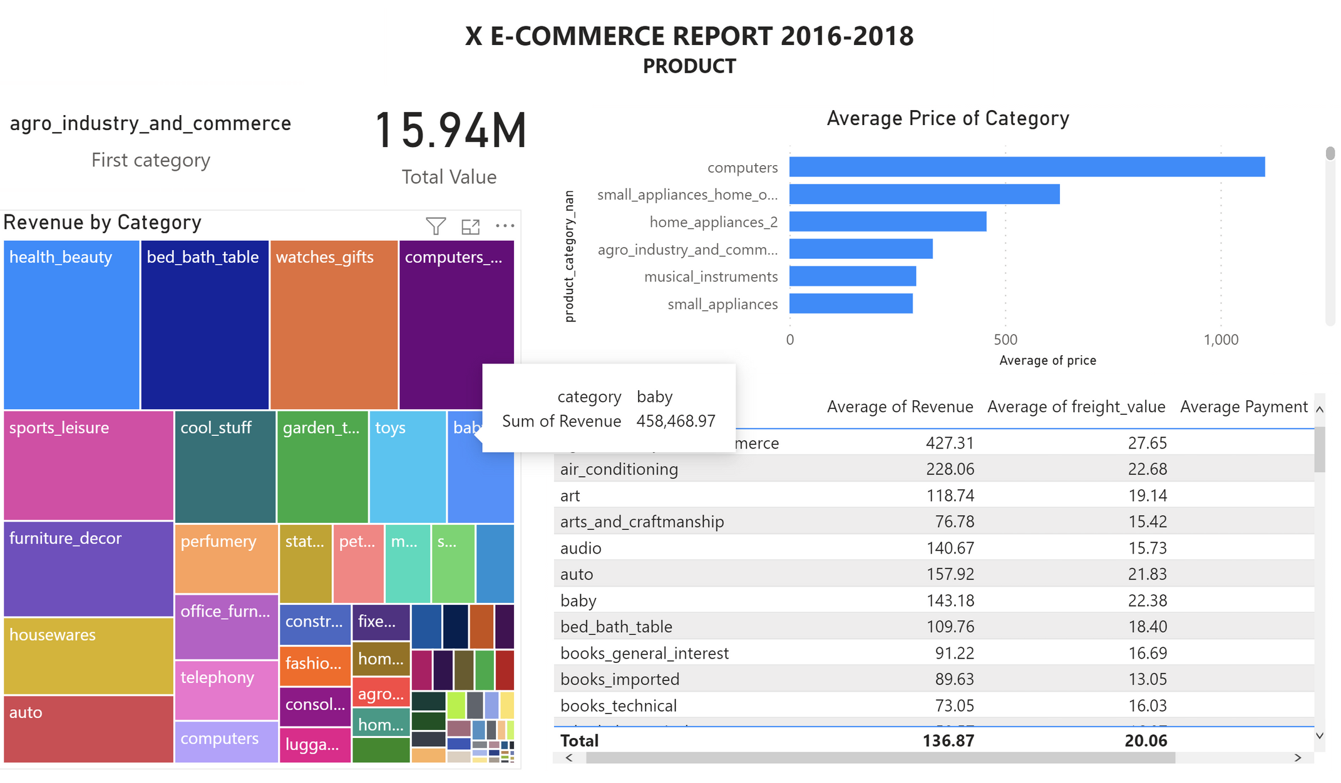
Analyzation
PRODUCT
Notes:
"Biểu đồ thể hiện nhóm sản phẩm chiếm tỷ trọng cao thuộc về health_beauty, bed_bath_table, watch_gifts, computers_accessories, sport_leisure dao động từ 7.06%-8.76%. Đối ứng về giá trị, các nhóm này thuộc mặt bằng trung bình giá thấp và phân kỳ thanh toán ở múc 3 lần. Các nhóm này cũng có tỷ lệ trả góp cao với trung bình 2-4 đợt thanh toán. Chi phí vận chuyển trung bình dao động ở $16-18.89.
Ngược lại các nhóm có trung bình giá cao như computers, small_appliance_home_oven_and_coffee, home_appliance_2 thì có tỷ trọng bán hàng thấp với dưới 1%. Các nhóm này có trung bình đợt thanh toán ở mức 5.5 - 6 lần. Chi phí vận chuyển dao động ở mức $36-48"

Slide 16
Analyzation
PRODUCT
Biểu đồ thể hiện nhóm sản phẩm chiếm tỷ trọng cao thuộc về dao động từ 7.06%-8.76%. Đối ứng về giá trị, các nhóm này thuộc mặt bằng trung bình giá thấp và phân kỳ thanh toán ở múc 3 lần. Các nhóm này cũng có tỷ lệ trả góp cao với trung bình 2-4 đợt thanh toán. Chi phí vận chuyển trung bình dao động ở $16-18.89.
Ngược lại các nhóm có trung bình giá cao như computers, small_appliance_home_oven_and_coffee, home_appliance_2 thì có tỷ trọng bán hàng thấp với dưới 1%. Các nhóm này có trung bình đợt thanh toán ở mức 5.5 - 6 lần. Chi phí vận chuyển dao động ở mức $36-48
The graph shows highest proportion product group are: health_beauty, bed_bath_table, watch_gifts, computers_accessories, sport_leisure ranging from 7.06%-8.76%. Regarding value, these groups belong to low - medium price group and with average payment settlement at 2-4 times. Average delivery fee at $16-18.9.
In contrast, the group with high value like computers, small_appliance_home_oven_and_coffee, home_appliance_2 having low selling rate at below 1%. Delivery fee is in range $36-48.
Notes:
"Biểu đồ thể hiện nhóm sản phẩm chiếm tỷ trọng cao thuộc về health_beauty, bed_bath_table, watch_gifts, computers_accessories, sport_leisure dao động từ 7.06%-8.76%. Đối ứng về giá trị, các nhóm này thuộc mặt bằng trung bình giá thấp và phân kỳ thanh toán ở múc 3 lần. Các nhóm này cũng có tỷ lệ trả góp cao với trung bình 2-4 đợt thanh toán. Chi phí vận chuyển trung bình dao động ở $16-18.89.
Ngược lại các nhóm có trung bình giá cao như computers, small_appliance_home_oven_and_coffee, home_appliance_2 thì có tỷ trọng bán hàng thấp với dưới 1%. Các nhóm này có trung bình đợt thanh toán ở mức 5.5 - 6 lần. Chi phí vận chuyển dao động ở mức $36-48"

Slide 17
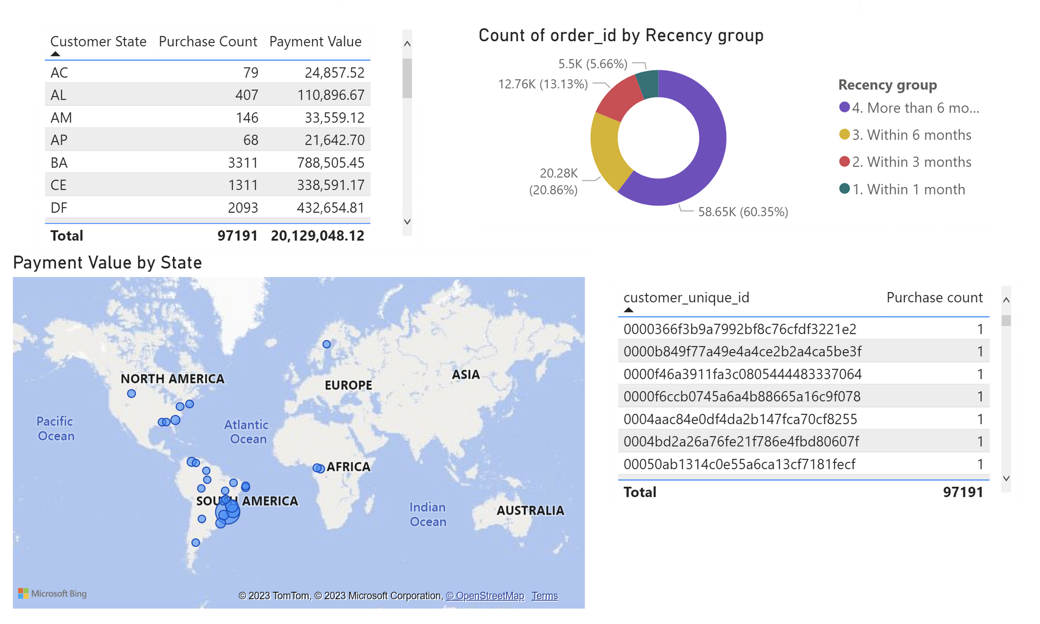
Analyzation
CUSTOMER

Slide 18
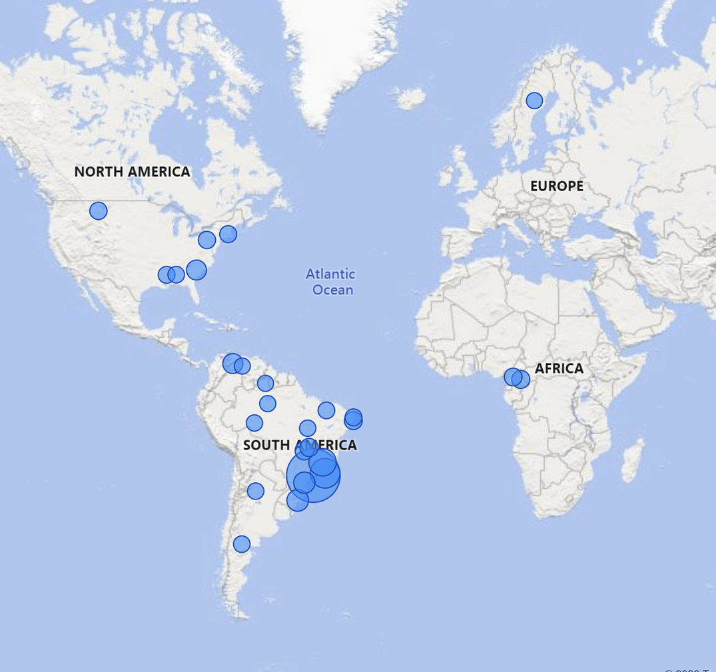
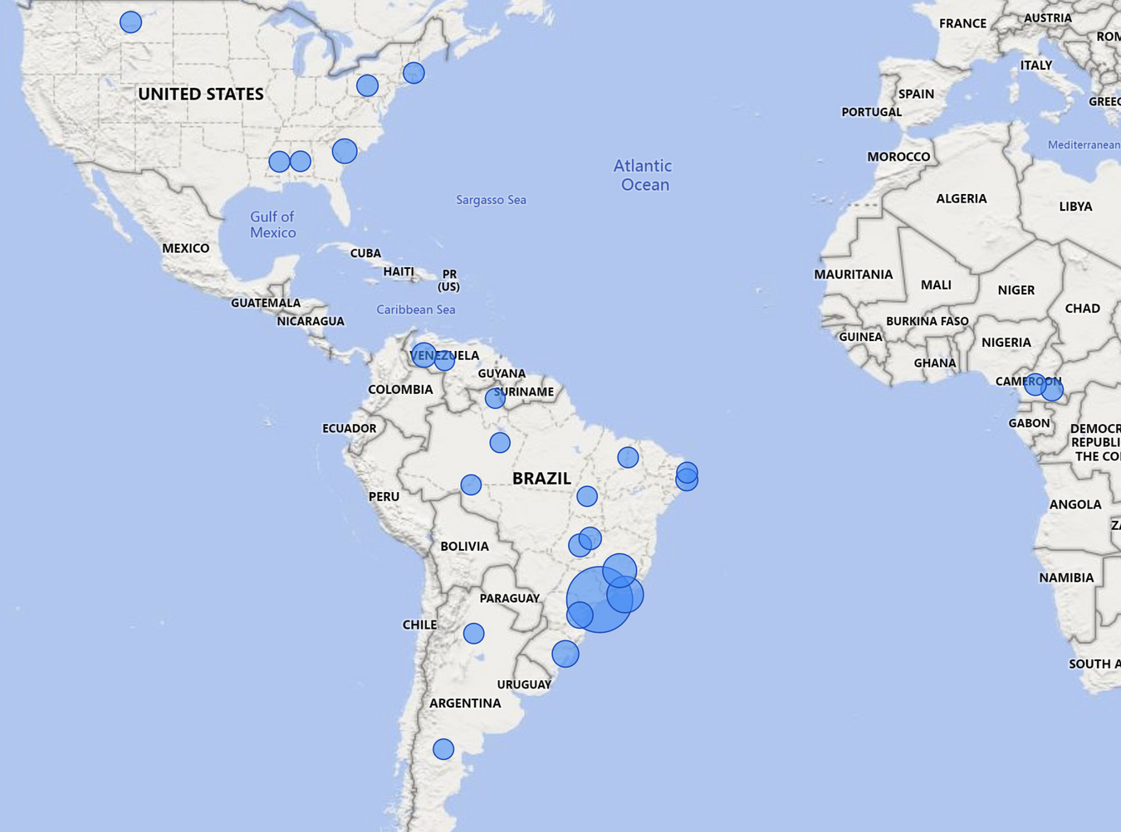
Analyzation
CUSTOMER

Slide 19
Analyzation
CUSTOMER
Biểu đồ thể hiện SP là bang đứng đầu với tổng giá trị đơn hàng là 7,546,092, tiếp theo là RJ, MG với giá trị 2,744,633.48 và 2,309,697.32. Top sales với giá trị thanh toán > 1 triệu nằm ở Brazil, tiệm cận sau đó thuộc về state Barinas của Venezuela và South Carolina ở Mỹ với giá trị lần lượt 788505.45 và 778,699.09. Các khách hàng với số lượng mua hàng cao nhất cũng thuộc các bang ở Brazil, tương ứng với nhận định trên về phân bố giá trị đơn hàng.
Tuy nhiên về thời gian mua hàng gần nhất, thông số thể hiện hơn 60.35% mua hàng gần nhất đã trên 6 tháng, chỉ có 5.66% mua hàng trong vòng 1 tháng gần đây.

Slide 20
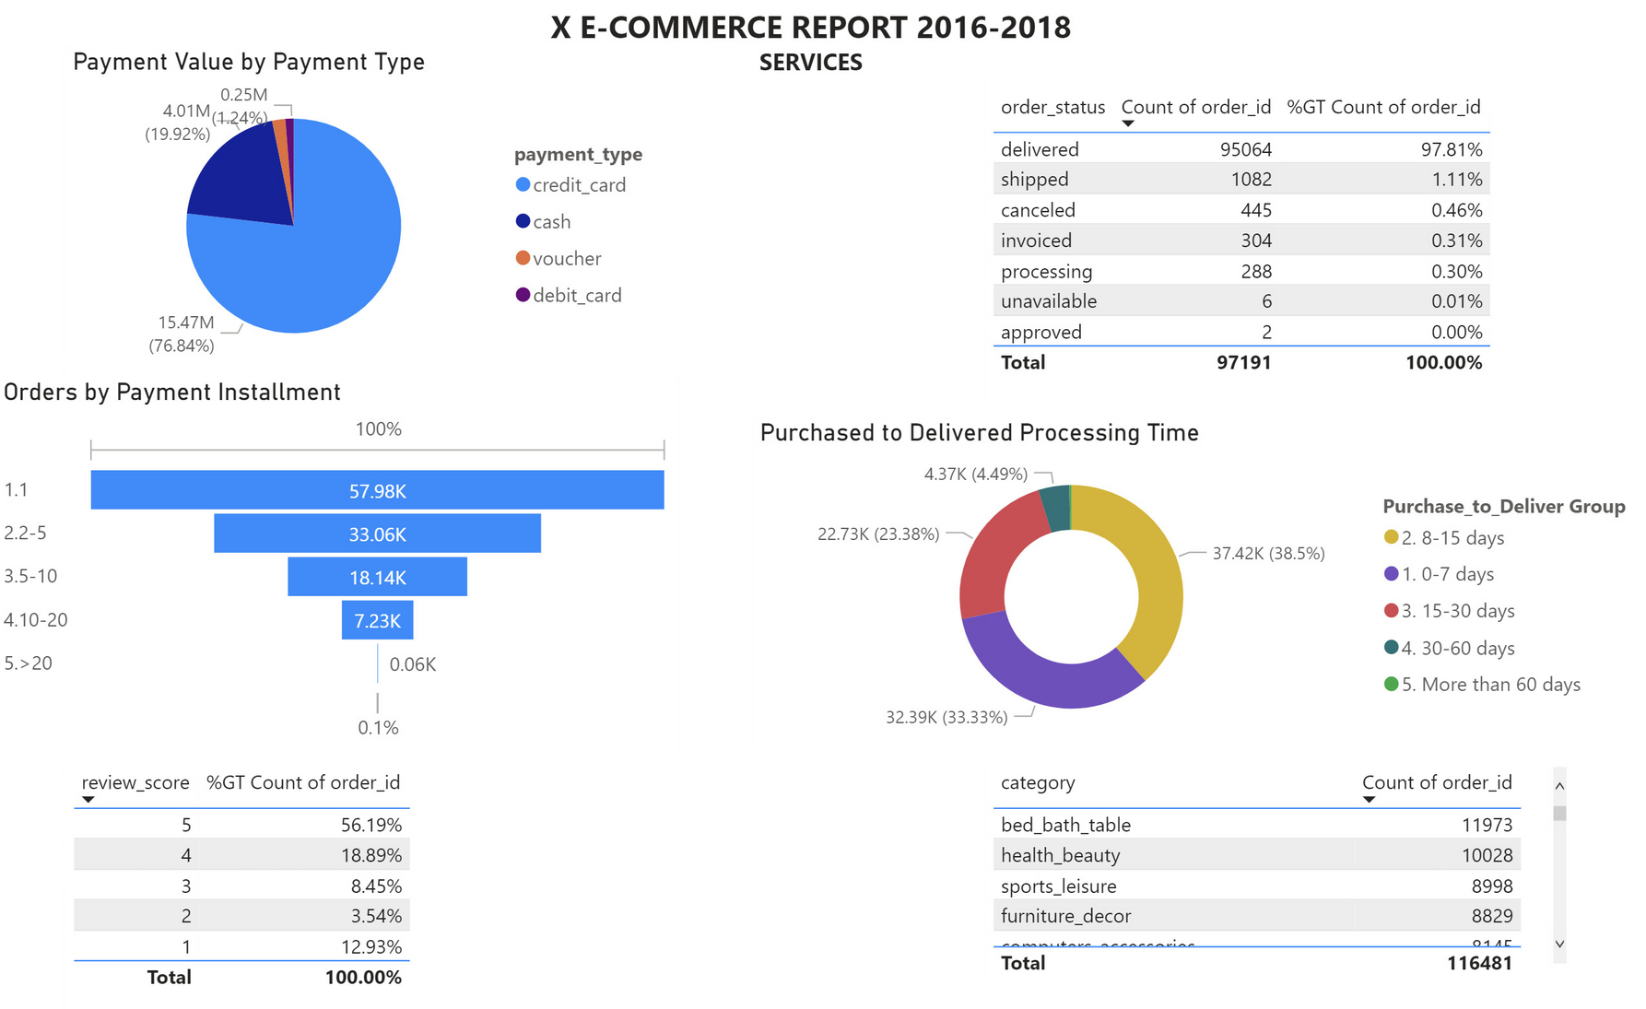
Analyzation
SERVICES

Slide 21
Analyzation
SERVICES
Về dịch vụ thanh toán, credit card chiếm cao nhất với 76.84%. Phương án này cũng có nhiều đợt phân kỳ thanh toán. Các phương án khác gồm cash, debit và voucher với tỷ lệ 19.92% , 1.99% và 1.24%. Các phương án này chỉ áp dụng 1 lần thanh toán.
Về dịch vụ giao hàng, thời gian từ mua hàng đến vận chuyển đến KH đa phần sẽ rơi vào khoảng 2 tuần với 38.5%, 1 tuần, ... tuy nhiên vẫn có 4.49% đơn hàng có hơn 60 ngày giao hàng.
Tương quan với rating 1 sao, ta có thể thấy thời gian giao hàng từ 30-60 ngày có tỷ lệ 1 sao rất cao (53.91%), > 60 ngày sẽ dẫn tới 59.46%
Đơn hàng unavailable thuộc nhóm ngành electronics, cũng là mảng cần được quan tâm

Slide 22
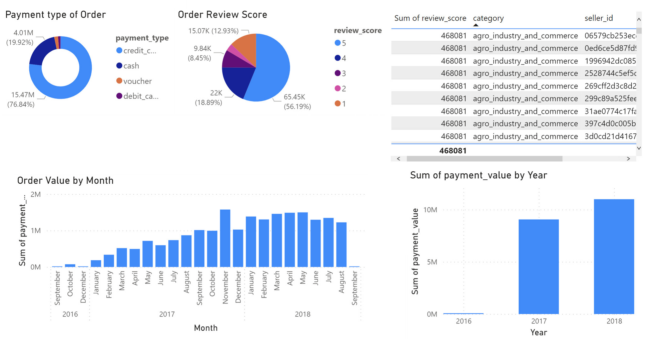
Analyzation
SALES OVERALL

Slide 23
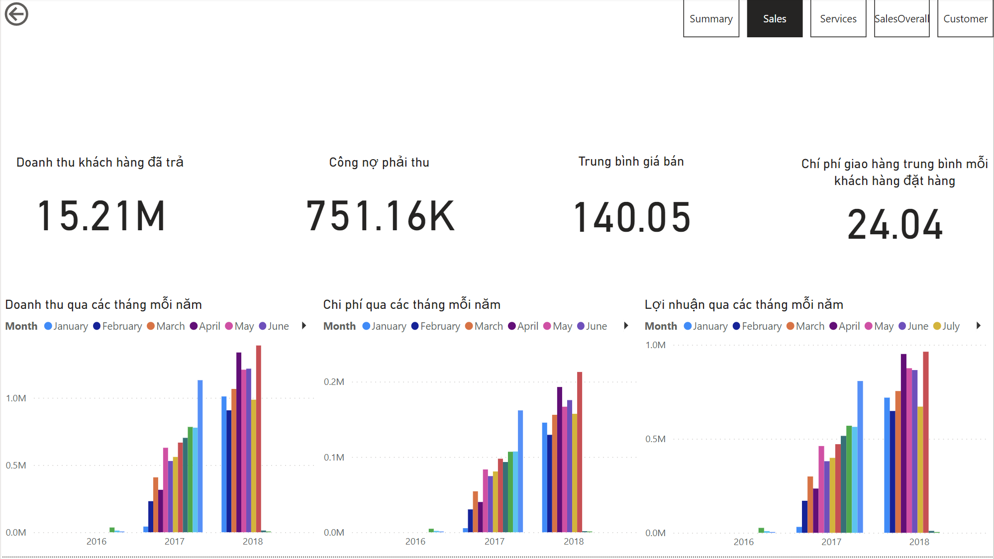
Analyzation
SALES OVERALL

Slide 24

Finalize
TÌNH HÌNH KINH DOANH
Từ tháng 8/2017 đến nay, tình hình kinh doanh có sự phát triển và tăng trưởng ổn định. Trung bình doanh thu đạt từ 1-1.2M mỗi tháng.
Nhóm sản phẩm chiếm tỷ trọng cao thuộc về health_beauty, bed_bath_table, watch_gifts, computers_accessories, sport_leisure dao động từ 7.06%-8.76%
Ngược lại các nhóm có trung bình giá cao như computers, small_appliance_home_oven_and_coffee, home_appliance_2 thì có tỷ trọng bán hàng thấp với dưới 1%.
VẬN HÀNH
Quy trình vận hành đã đầy đủ các bước cơ bản. purchase _ approve_delivery to carrier_ ship to customer.
Các dịch vụ thanh toán khá đa dạng, đáp ứng nhu cầu KH
Thời gian giao hàng cần được cải thiện hơn, vì còn 4.49% đơn hàng có hơn 60 ngày giao hàng.

Slide 25

Reccommendations
Những KH mua cách đây hơn 6 tháng chiếm tỉ lệ cao nhất - 60%. chúng ta cần xem xét những KH này và yêu cầu bộ phân CSKH khảo sát để tìm ra nguyên nhân.
Tập trung phát triển những mặt hàng có phân khúc giá thấp và trung bình, vì KH ở 2 phân khúc này chiếm tỉ trọng lớn. Các mặt hàng giá trị cao sẽ đi kèm với chi phí vận chuyển cao và thời gian thu hồi vốn chậm hơn (phân kỳ thanh toán dài hơn)
Tập trung phát triển thị trường và thực hiện các chiến dịch marketing ở khu vực Nam Mỹ để tạo nên mạng lưới KH trung thành ở khu vực này.
Giảm thiểu Cash trong thanh toán để đảm bảo sự an toàn trong vận chuyển. Tập trung nhiều hơn vào thanh toán 1 lần hoặc thanh toán online để đảm bảo thu hồi vốn.
Có thể cải thiện phần vận chuyển (hợp tác với nhiều công ty vận chuyển, bổ sung kho trung chuyển cho các mặt hàng có thời gian vận chuyển cao) từ đó giúp cải thiện thời gian giao hàng để tăng sự hài lòng của KH

Slide 26


Thank you for listening!
Don't hesitate to ask any questions!

